Slide 1
CAMADA FÍSICA DA COMPUTAÇÃO
AULA 4 – Datagrama
Prof. Rodrigo Carareto

Slide 2
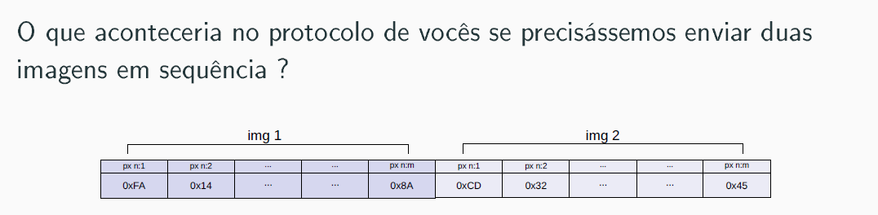
Streaming
Esse tipo de envio é denominado streaming.
Vantagens - Velocidade
Desvantagens - Não há garantia de entrega.
Notes:
O que eles tao fazendo no projeto 2 é um streaming. Tem um problema: Streaming quando perde byte, mistura-se os arquivos!

Slide 3
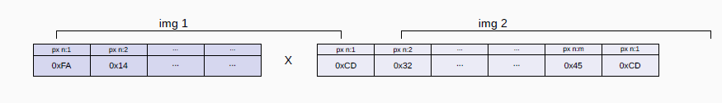
Perda de bytes no envio
As imagens iriam se misturar!

Slide 4
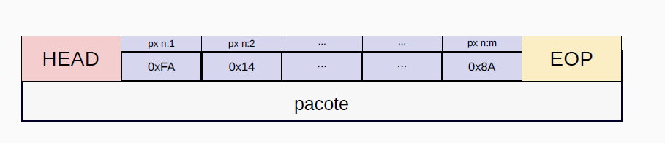
Empacotamento

Slide 5
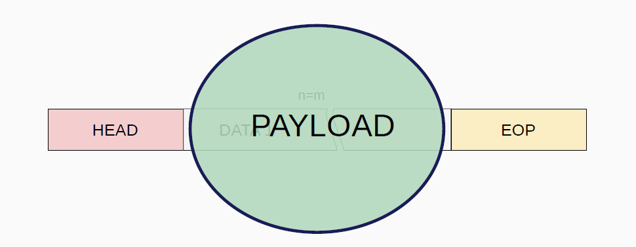
O pacote

Slide 6
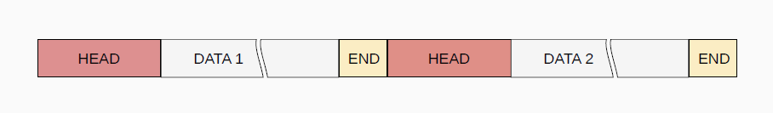
Pacote

Slide 7
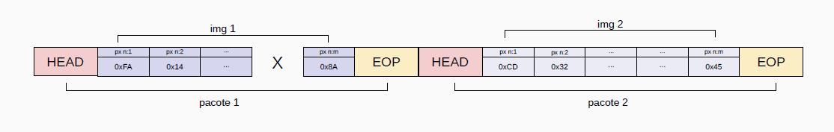
Envio em pacotes

Slide 8
Header
Tipo de pacote (dados, comando etc.)
Versão (IPv4, IPv6)
Número do pacote (incremental durante a transmissão)
Tamanho do dado que o pacote pode transmitir
O destinatário
A origem

Slide 9
EOP – End of package
Sequência de bytes conhecida para ser possível a identificação
Possível verificação.

Slide 10
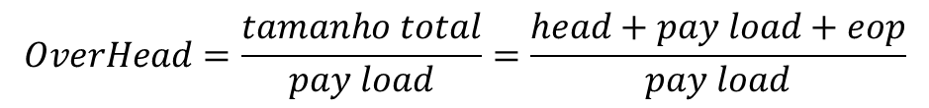
Payload e OverHead
$$OverHead=\frac{tamanho total}{pay load}=\frac{head+pay load+eop}{pay load}$$

Slide 11
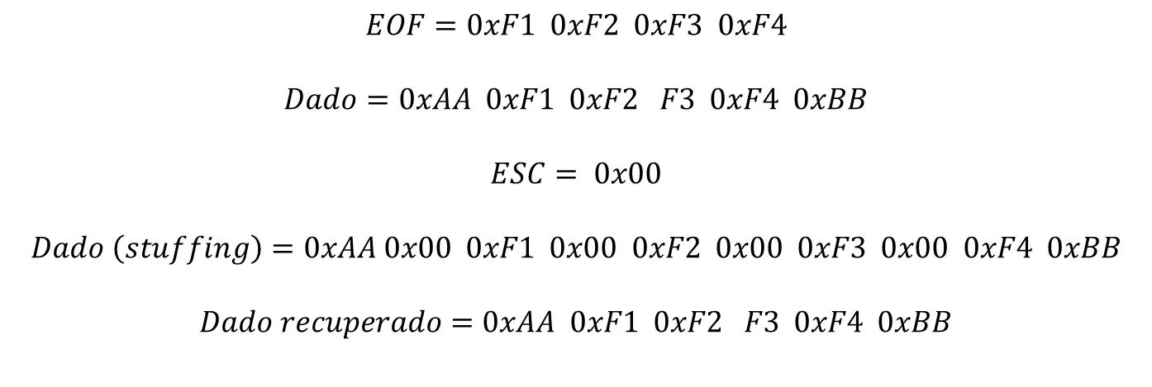
Byte stuffing
$$EOF=0xF1 0xF2 0xF3 0xF4$$ $$Dado=0xAA 0xF1 0xF2 F3 0xF4 0xBB$$
$$ESC= 0x00$$
$$Dado \left(stuffing\right)=0xAA 0x00 0xF1 0x00 0xF2 0x00 0xF3 0x00 0xF4 0xBB$$
$$Dado recuperado=0xAA 0xF1 0xF2 F3 0xF4 0xBB$$
Notes:
O que acontece se tivermos uma sequencia dentro do payload igual ao EOP? Colocamos o esc antes

Slide 12
Taxa de envio e download
ThroughPut: Diferentes taxas para transmissão e recepção

